Slide 1
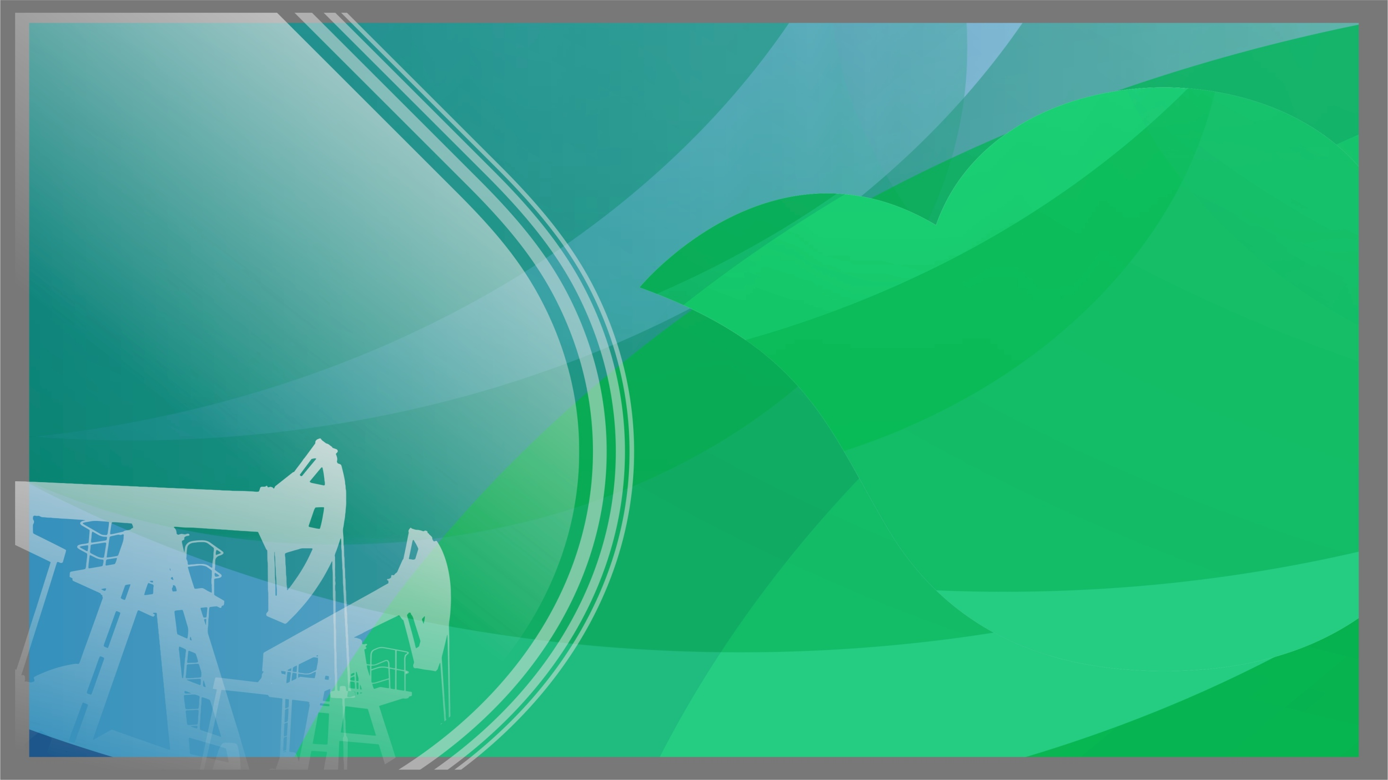
Название доклада
Выполнил:
Регалии, должность
ФИО
Казань, 2026
Уровень отступа в презентации(если есть президиум)

Slide 2

  В ПАО «Газпром» за последние годы проделана работа по корректировке нормативной базы Общества по электроприемникам, в результате которой в последней редакции советующего стандарта расширена возможность применения ВИЭ для электроприемников 3-й категории. В самом же обществе ВИЭ (солнечные панели + ветряки) обеспечивают работу систем управления на нескольких скважинах ООО «Газпром добыча Ямбург», используются в качестве источников электроэнергии на линейных объектах магистральных газопроводов. ВИЭ для электроснабжения линейной части магистральных газопроводов применяются в ООО «Газпром трансгаз Ставрополь» и ООО «Газпром трансгаз Москва», в ООО «Газпром трансгаз Екатеринбург» для автономного электроснабжения газораспределительных станций применяются детандерные электроагрегаты.
  Принадлежащая Обществу ООО «Газпром энергохолдинг» компания ТГК-1, на балансе которой находится почти 3 ГВт установленных мощностей гидроэлектростанций (ГЭС), в 2020 году активно проявила себя на рынке прямых договоров по поставке зеленой электроэнергии, заключив прямые договора на оптовом рынке с дочерними структурами компаний «ФосАгро» и СИБУР. По прогнозам ТГК-1 объем выработанной в 2021 году зеленой электроэнергии составит 12 млрд кВт*ч, эта электроэнергия предлагается компанией по двухсторонним договорам как на оптовом, так и на розничном рынке электроэнергии
  В свое время ПАО «Газпром» стало одной из первых европейских компаний, которые стали прорабатывать возможность использования метано-водородных смесей для энергетических нужд. Однако большинство исследований Общества все же относится к производству голубого (метод пароводяной конверсии с захоронением СО₂) и бирюзового (метод пиролиза метана) водорода. После ввода «Северного потока -2» возможны два варианта поставок низкоуглеродного водорода в Европу – предлагаемый ПАО «Газпром» вариант поставок природного газа с выработкой водорода «у потребителя» с помощью пиролиза (вариант с выработкой водорода «у потребителя» методом пароводяной конверсии с дальнейшей утилизацией СО₂ представляется маловероятным) или прокачка водорода по трубе в виде метано-водородной смеси (в этом случае можно говорить о добавлении в метан от 5 до 10% водорода, в том числе произведенного из возобновляемой электроэнергии).

Slide 3
